Slide 1
Машинное обучение

Slide 2
Что это такое
Мащинное обучение- совокупность методов искусственного интеллекта, с помощью которых можно создавать самообучающиеся компьютерные системы. Для таких систем разработчики не прописывают конкретные алгоритмы решения задач, а предоставляют подготовленные данные и описывают критерии успешного решения, по которым учатся нейросети.

Slide 3
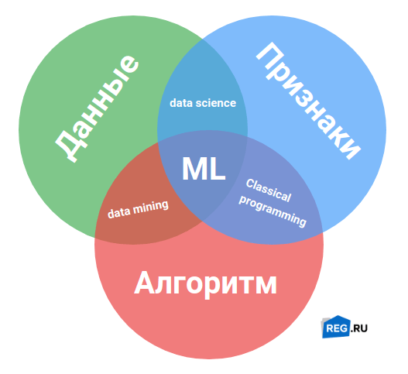

Slide 4
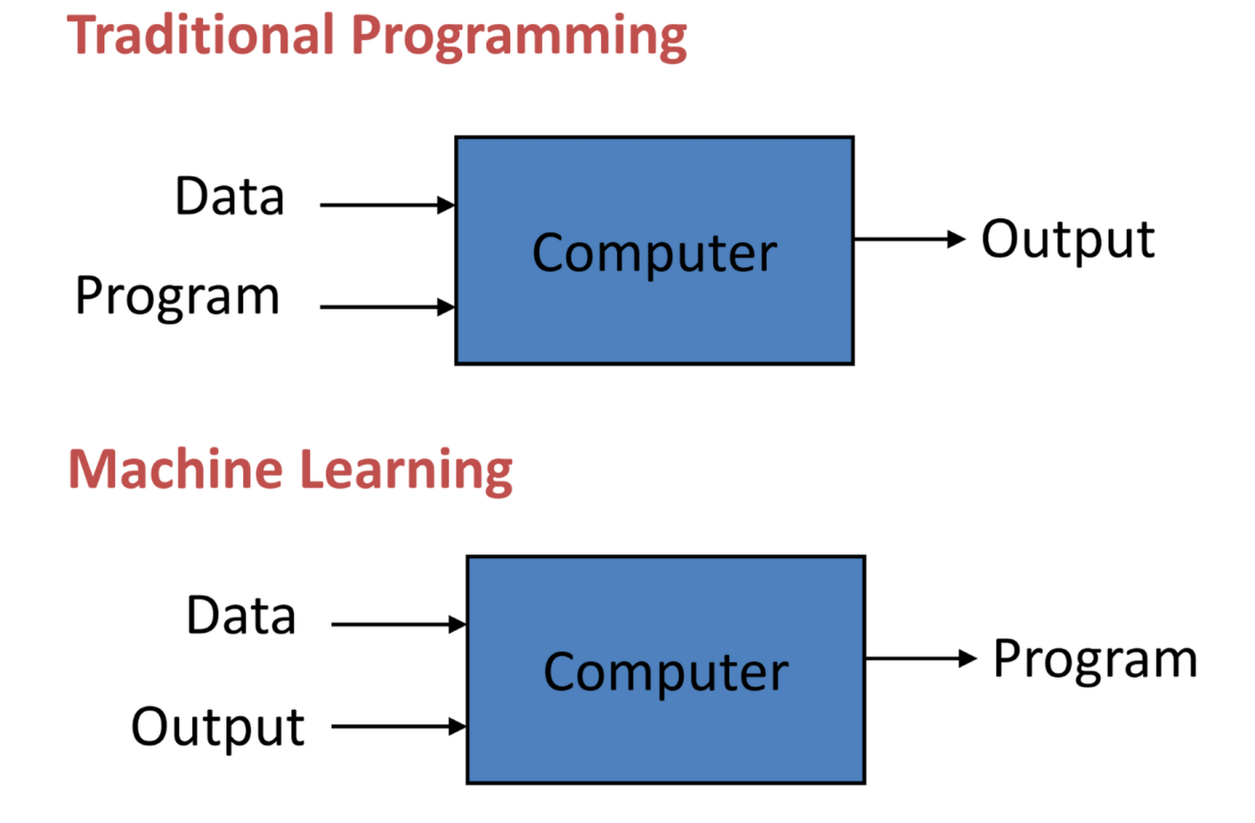

Slide 5
Основные определения
Модель МО — совокупность алгоритмов, параметров и структур данных, которые обеспечивают работу и обучение модели путем изменения ее параметров определенным образом. Другими словами, это система, которая изменяет значения своих параметров, тем самым изменяя свое преобразование входных данных в выходные.
Обучение в машинном обучении — это итерационный процесс изменения модели используя данные для выявления закономерностей, шаблонов и зависимостей между входными и выходными данными, чтобы выполнять конкретные задачи без явного программирования.

Slide 6
Данные — это сырая информация, которую мы используем для обучения.
Признаки (Фичи) — это конкретные, измеримые характеристики объектов в данных. Это то, на что модель обращает внимание при принятии решения.
Целевая переменная- параметр, который предсказывает модель
Метрика-это способ измерения того, насколько хорошо работает модель
Гиперпараметр-параметр машинного обучения, значение которого используется для управления процессом обучения

Slide 7
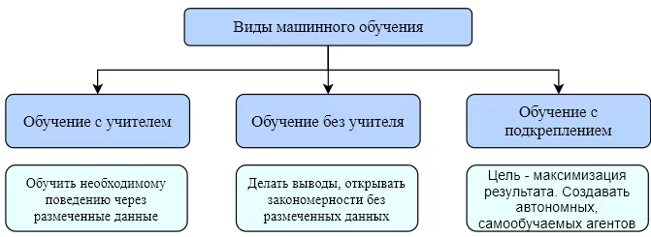
Виды обучения

Slide 8
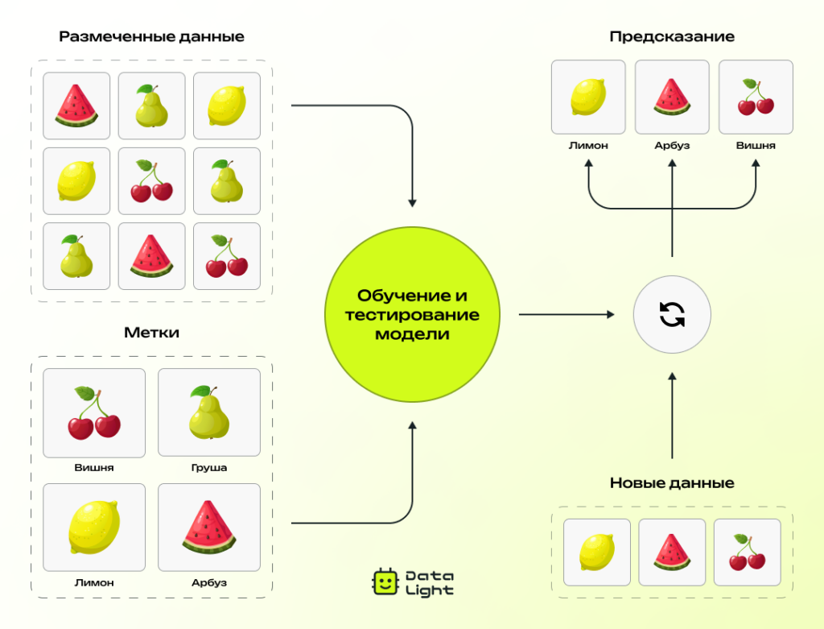
Обучение с учителем
Для обучения модель получает специальный набор данных, в котором заранее отмечено, что эти данные означают

Slide 9
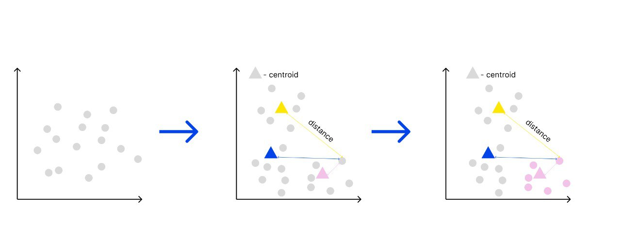
Обучение без учителя
Модель получает на входе неразмеченные данные и старается сама найти в них общие признаки и связи.

Slide 10
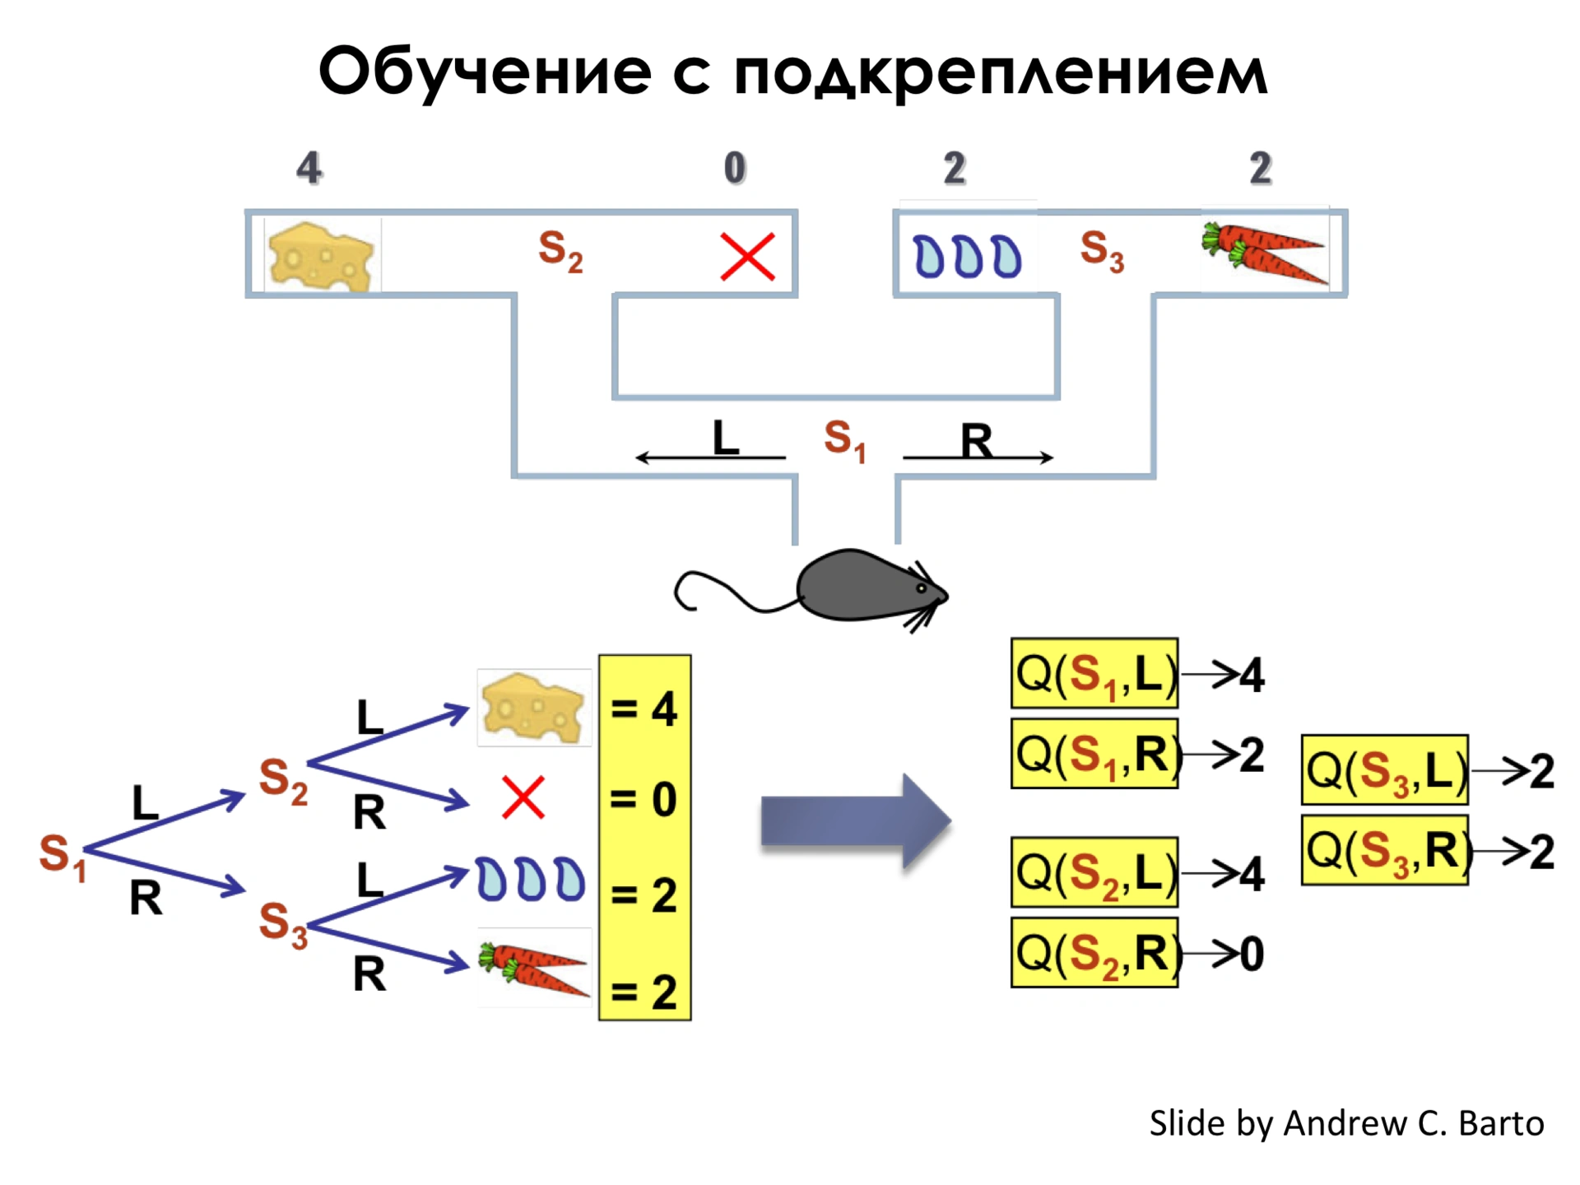
Обучение с подкреплением
Модель получает входные данные и случайным образом их обрабатывает. Потом результат её работы оценивают по определенным критериям. Нейросеть видит эти критерии — и в следующий раз обрабатывает данные так, чтобы им соответствовать. Прежде чем удается сформировать оптимальную стратегию проходит много итераций.

Slide 11
Задачи и направления машинного обучения
Классификация- распределение объектов по известным группам
Регрессия- прогнозирование конкретного числа
кластеризация-найти скрытые группы в данных без известных групп
Машинное зрение- работа с видео потоком, либо изображениями
Генерация- создание нового контента, основываясь на уже существующем

Slide 12
Области применения
-Медецина
-Гос структуры
-Колл центры
-Поддержка
-Акционный маркет
-И многие другие

Slide 13
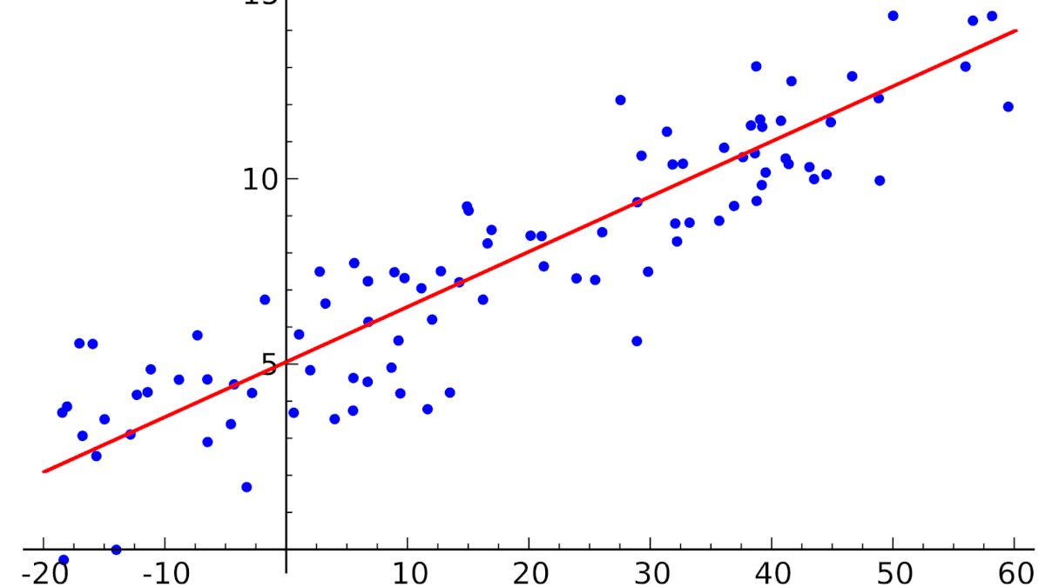
Линейная регрессия
Учится на исторических данных находить прямую линию (или плоскость в многомерном пространстве), которая лучше всего описывает зависимость между известными нам факторами и целевой величиной
Использует найденную формулу этой линии, чтобы делать предсказания для новых данных.

Slide 14
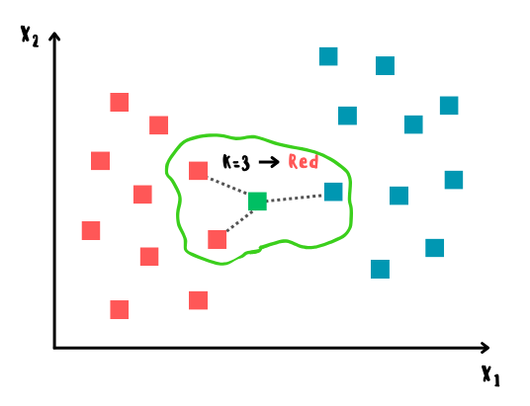
K-ближайших соседей (KNN)
1.На графике отображаем положение всех известных элементов
2. Добавляем ноывй элемент
3.Смотрим на его ближайших соседей

Slide 15
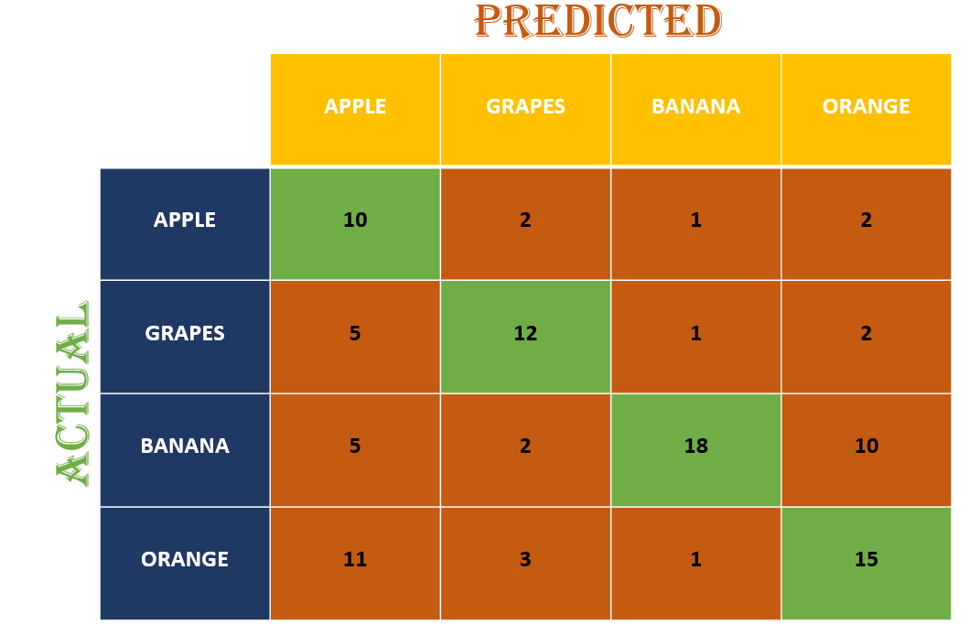
Метрики моделей машинного обучения
Точность(accuracy)-доля правильных ответов
Матрица Несоответствий- таблица, которая содержит точность для каждой категории, относительно других категорий

Slide 16
Средняя Абсолютная
Средняя Абсолютная Ошибка-на сколько единиц в среднем ошибаются предсказания модели
Precision-характеризует долю правильно предсказанных положительных классов среди всех образцов, которые модель спрогнозировала как этот класс

Slide 17
Процесс обучения
1. Сбор датасета
2. Анализ и обработка датасета
3. Выбор модели
4. Подбор гиперпараметров
5. Обучение модели

